Slide 1
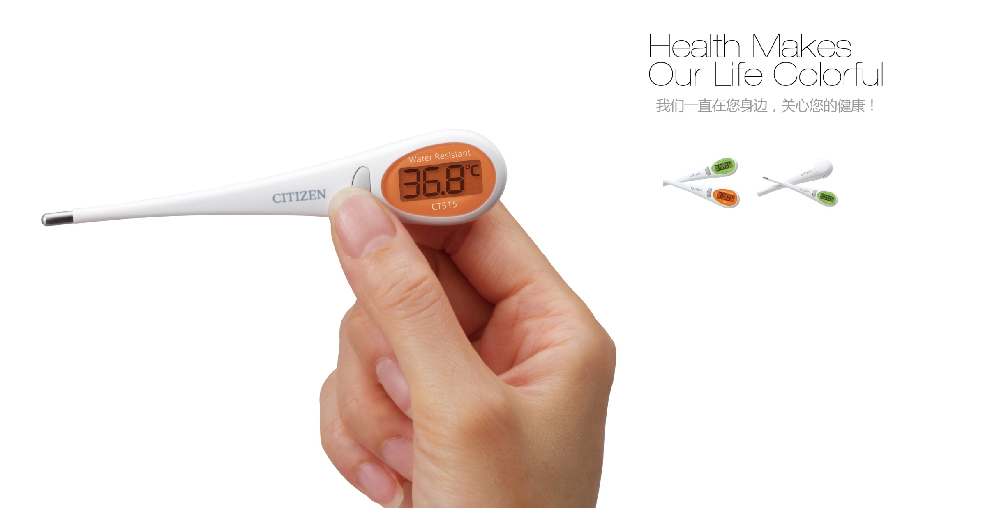

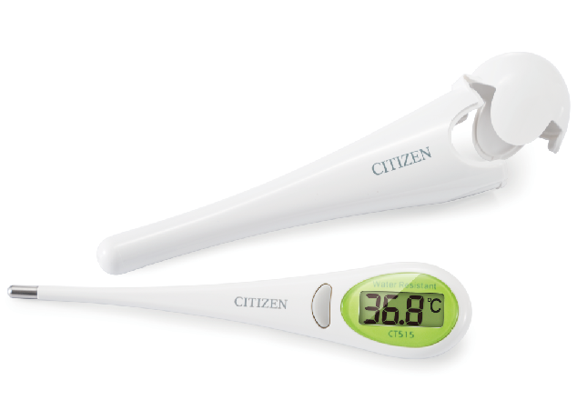

停产
电子体温计
CT515
市场参考价：79.00
批发价：40.00
产品单重 ：9g
装箱明细 ：200pcs/箱
包装尺寸 ：2.4×1.3×11.6cm
粤食药监械（准）字2012 第 2200198号
·±0.1℃的高精度
·新型防水型设计
·带彩色大屏幕液晶显示
·可在口腔内或腋下测量体温
·有蜂鸣音提示
·可记录前回的测量结果

